Slide 1
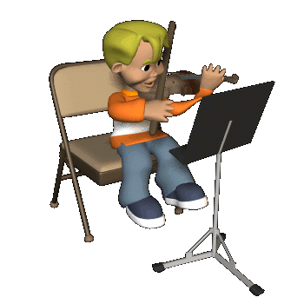


Trường tiểu học Gia Thụy
Lớp 3
Âm nhạc
Năm học:

Slide 2
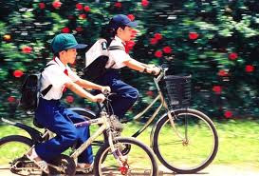
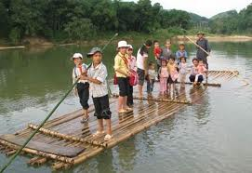
Kiểm tra bài cũ:
Quan sát hình ảnh và trả lời câu hỏi
?
Hai hình ảnh trên làm các em liên tưởng đến bài hát nào? Bài hát đó là do nhạc sĩ nào sáng tác?
Em hãy hát và biểu diễn bài hát: “Bài ca đi học”?

Slide 3
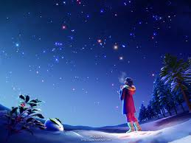

Slide 4

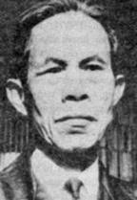
Tên thật : Mai Văn Chung
Ngày sinh :20 tháng 6, 1914
tại Hải Hưng
Ngày mất :27tháng 1984 (70 tuổi)
tại Hà Nội
Nghề nghiệp : Nhạc sĩ
Thể loại Nhạc tiền chiến, nhạc đỏ
Tác phẩm nổi tiếngBóng ai qua thềm,
Lì và sáo, lượn tròn lượn khéo...
Trong đó tác phẩm Đếm sao của nhạc sĩ dành cho tuổi thơ ngộ nghĩnh ,dễ thương và mang đạm nét dân tộc.
Nhạc sĩ : Văn Chung
Vào những đêm bầu trời đầy sao các bạn cùng ngước nhìn bầu trời thi nhau đếm.Có bạn đếm được nhiều có bạn đếm được ít. Chốc tiếng cười lại cất lên vui vẻ.

Slide 5
Thứ 6 ngày 12 tháng 11 năm 2010
Học hát :
Bài "Đếm Sao"
Nhạc và Lời :Văn Chung

Slide 7

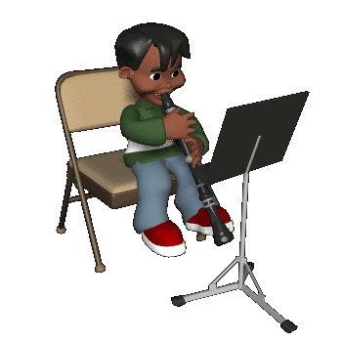
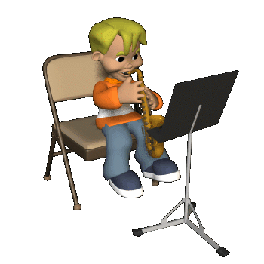
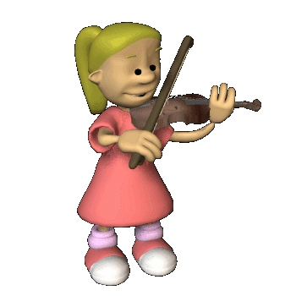
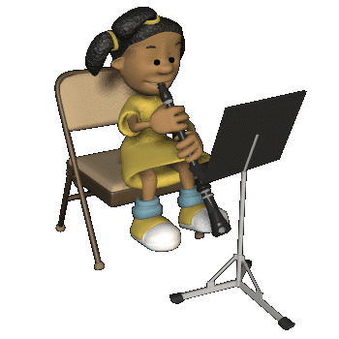
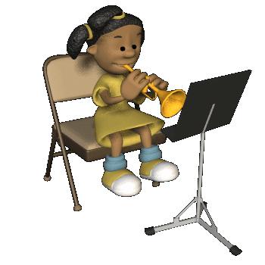
thứ 6 ngày 12 tháng 11 năm 2010
Mời tất cả các em đứng lên khởi động giọng

Slide 8

Đọc lời ca toàn bộ bài hát
Một ông sao sáng hai ông sáng sao
Ba ông sao sáng, sáng chiếu muôn ánh vàng
Bốn ông sao sáng,Kìa năm ông sao sáng
Kìa sáu ông sáng sao, trên trời cao.

Slide 9
Học hát từng câu
Một ông sao sáng hai ông sáng sao
Ba ông sao sáng, sáng chiếu muôn ánh vàng
Bốn ông sao sáng,Kìa năm ông sao sáng
Kìa sáu ông sáng sao, trên trời cao.

Slide 10
Hát kết hợp gõ đệm theo phách
Một ông sao sáng hai ông sáng sao
Ba ông sao sáng, sáng chiếu muôn ánh vàng
Bốn ông sáng sao, kìa năm ông sao sáng
Kìa sáu ông sáng sao, trên trời cao.
X x x xx x xx x xxx
X x x xx x x x x xxx
X x x x x x x x x xx
X x x x xxx x x x xxx

Slide 11

Trò chơi:
Nghe nhạc đoán câu hát

Slide 12

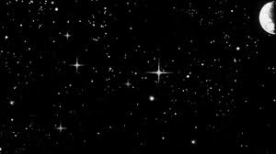
Củng cố
Nội dung bài hát nói lên điều gì?
Nãi lªn m¬ ­íc cña tuæi th¬ ®­îc sèng trong hoµ b×nh, không có chiến tranh và cuộc đời vang lên tiếng hát.

Slide 13

Xin trân trọng cảm ơn các thầy cô!

